Slide 1
Белорусская вытинанка
Выполнила Котяй Я.С.
Группа БИ-51

Slide 2
«Вытинанка», «выцинанка» (бел: Выцінанка) – от слова “выцінаць”, что означает “старательно выводить мелодию или узор”, “заниматься чем-то кропотливым, требующим большого внимания и старательности”. Появилась в Беларуси в 16 веке, наибольшего расцвета достигла в начале 19 в. В народном творчестве приобрела все свойства традиционного изобразительного искусства: декоративность, символизм, утилитарность. Сохраняется до сих пор и в последние десятилетия переживает повторное рождение в городской повседневной культуре: используется для украшения окон, витрин во время праздников и для привлечения внимания, внутренних интерьеров в общественных местах. Вышла на профессиональный уровень.

Slide 4
Что такое вытинанка? Это ажурный узор, вырезанный из бумаги черной, белой или цветной. Если быть точнее, то это техника вырезания из бумаги. Полученное в результате декоративное изделие может быть занавеской, салфеткой, панно, «набожнікам» (это украшение вокруг иконы или распятия в «красном углу» дома). Ее основное назначение – украшать жилище. Однако существуют и вытинанки-открытки, вытинанки-декорации и вытинанки-иллюстрации. Мы знаем, что бумага родом из Китая. Там же впервые и начали вырезать. И где бы ни появлялась бумага, там возникало искусство бумажного вырезания. В Европе было распространено силуэтное вырезание (в частности портреты), в Латинской Америке – сюжетное вырезание и т.д. Есть это искусство и в соседних с Беларусью Украине, Польше, Литве. Распространение искусства вырезания из бумаги шло в Беларусь из Германии и Скандинавии через Польшу. Тем не менее, у вытинанки находятся и собственные белорусские корни: ее прототипом можно назвать печати с так называемых писем князя Витаута Великого. В архивах Виленского Государственного Университета хранится несколько вытинанок 16 века. Их сделали чиновники в перерывах во время работы над документами. В народе до того, как появилась возможность вырезать ажурные узоры из бумаги, уже существовала традиция украшать дома вырубками на ткани, ажурными узорами из коры (например, бересты), даже на высушенных листьях.

Slide 5
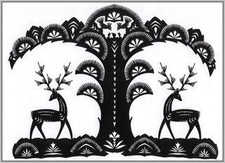

Slide 6
Развитие бумажной вытинанки следует отсчитывать с 16 века, когда в 1560г по приказу Великого Князя Витаута была основана в Несвиже первая отечественная бумажная фабрика. К началу 18 века их было уже около 30. Как только бумага стала дешевой и широкодоступной, пошло ее активное использование в быту. Из тонкой белой бумаги, так называемой “гільзы” вырезали кружевные занавеси на окна и красные углы в доме, а также петухов, ангелов и звезды («снежинки») – эти фигуры также наклеивали на стекла окно (традиция живет до сих пор – таким образом украшаются дома на Рождество и Новый год). Из черной или фиолетовой бумаги вырезали сложные картины, которые красиво смотрелись на фоне побеленной печи или стены. В Западных регионах Беларуси развились даже многослойные разноцветные вытинанки, которые еще назывались «выклеянками», поскольку слои разного цвета вырезались по отдельности (с сохранением одного из ключевых правил – рисунок, вырезанный из одного листа бумаги, так и должен продолжать «держаться» целостно, не распадаясь на отдельные фрагменты), а потом послойно наклеивались на белую или цветную плотную бумагу. Вырезанием вытинанок занимались не только женщины, но и мужчины и дети, и как правило члены семьи сами занимались украшением своего жилища вытинанками. Однако появлялись и известные мастерицы, выделявшиеся своими талантами в этой области, они выполняли работы и на заказ, а их творчество обычно служило образцами для копирования и заимствования. Поскольку бумажные украшения (особенно белые) быстро теряют внешний вид: желтеют, скручиваются, покрываются пылью, то их обычно «обновляли», заменяли новыми перед Рождеством и Пасхой. Старые чаще всего сжигали – редко когда сохраняли, чтобы иметь образец узора. Новые вытинанки для своего дома можно было вырезать самим, заказать мастеру или даже купить на ярмарке. Следует отметить, что белорусская вытинанка из бумаги имеет свои характерные особенности техники, правил, сюжетов и типов, выделяющие ее среди других традиций вырезания из бумаги.

Slide 7
В белорусской вытинанке сформировались тенденции, которые можно описать следующим образом: 1. Принцип многоразового складывания (это значит, что лист бумаги многократно, в разных направлениях и под разным углом складывается для того, чтобы получились определенные прорези); 2. Создание изображения из прорезей простых геометрических форм (т.е. даже самое сложное изображение комбинируется из набора разнообразных по своей форме треугольников, ромбов, квадратов, кругов, полумесяцев, миндалевидных лепестков и т. д.); 3. Относительная монохромность (используется обычно, не считая фона, один, два, максимум три цвета бумаги, иногда используется фольга золотая или серебряная); 4. Симметричность изображения (как следствие многоразовых складываний); виды симметрии: линейная, зеркальная, центрическая; 5. Декоративность (что обусловлено стилизацией, необходимой при обобщении формы (см. второй принцип) и симметричностью (предыдущий принцип)). От аппликации её отличает то, что всё изображение - это цельный кусок бумаги. Если не наклеенную вытинанку поднять за один уголок, она поднимется вся целиком, и будет напоминать связанную крючком салфетку. Особенности белорусского вырезания из бумаги – это геометричность узоров, использование своеособенного набора символов-архетипов (сохранившихся еще с до-христианских времен в народном искусстве), типичный набор местных канонических сюжетов: Дерево Жизни, Мать-Родительница, Женская доля, Цветок и другие. Индивидуальность мастеров проявляется в создании уникальных композиций, своем истолковании и преподнесении тех или иных канонических сюжетов, использовании техник и элементов, присущих только им

Slide 8
В каждой местности Беларуси вытинанака приобретала стилистические и содержательные особенности, присущие мировосприятию людей, живших здесь. Они есть и сегодня. Но, кроме этого, наблюдаются ещё и различные тенденции к пониманию самого процесса развития вытинанки. - часть мастеров просто сохраняют традиционные формы в их неизменном виде. такая вытинанка декоративна и порой утилитарна. - некоторые мастера, используя традиционные изобразительные мотивы и образы, преподносят их в более современной форме, привлекая выцинанку к экспонированию на выставках, применению в полиграфии (иллюстрирование книг, открытки, календари и пр.), интерьере. Здесь она уже выступает как вид декоративно-прикладного искусства и несет оформительское начало. - есть и те, кто опираясь на принципы, характерные для белоруской вытинанки, создают новые образы, преобразуют ее в иных формах - можно выделить и ещё одно направление, где вытинанка выступает уже как самостоятельный подвид графики Тем не менее, основные принципы вытинанки неизменны: основной материал в этой технике – бумага, а инструмент – ножницы (причем бабушки вырезали теми, что предназначены для стрижки овец).

Slide 9
Символика белорусской вытинанки близка к символике вышивки и других орнаментов. Символы и архетипы проявляются во всех направлениях с завидным постоянством, и лишь имеют более или менее яркую выраженность. На культовых и бытовых предметах, извлеченных как белорусскими, так и другими археологами из-под земли, мы видим тот же «шифр», например: сосуд – женщина – плодородие – сытость, копье – вертикаль – мужская энергия – удача на охоте. Отдельно находятся разнообразные знаки стихий (солярный, водный, знаки ветра, земли, полодородного поля и т.п.). Также мотив Мировой Оси – Дерева Жизни. Дерево в белорусском народном творчестве изображается условно: ствол, ветки, листья, плоды – и птицы. Птицы в народной символике воспринимались как связующие между миром живых и мертвых: как посланцы неба, а то и души предков. Этот шифр сохранился в белорусском народном творчестве и используется по сегодняшний день в некоторых видах декоративно-прикладного искусства часто как дань традиции, а часто – как выплеск из подсознательного.

Slide 10
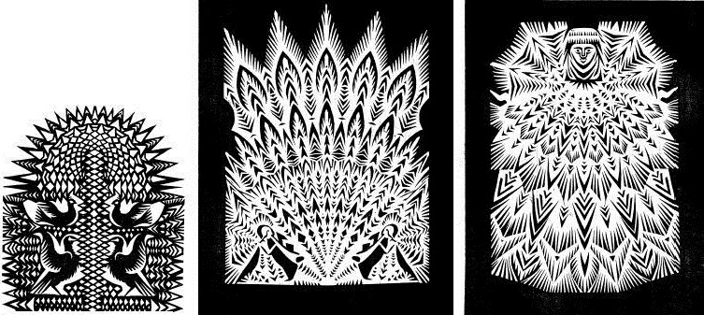
Вытинанки, посвященные Рождеству и Пасхе, содержат образы ангелов, свечек, куриного яйца, крестов, колокольчиков. Колядные (Рождественские) также могут нести и языческую символику: коза, медведь, Коляда – женщина-мать семьи. Слева на право: 1) Дерево Жизни; 2) Рождественская христианская– «Ангелы-музыканты»; 3) Рождественская-языческая «Коляда»

Slide 11
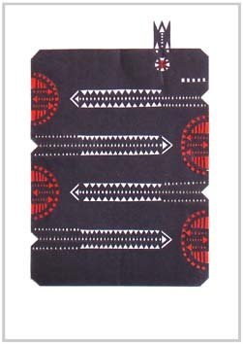
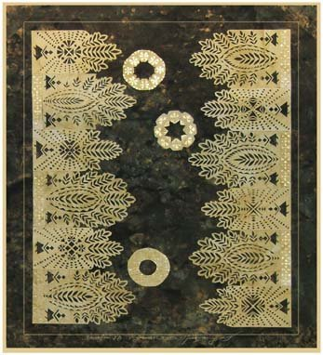
В вытинанках, посвященных Купалью (ночь с 6 на 7 июля), присутствуют сюжеты Цветка папоротника, Купальского огня, Купалинки, Волшебных птиц, Короля Ужей. Композиция «Купалье» и– Король Ужей – персонаж мифов и сказок, в т.ч. и купальских

Slide 12
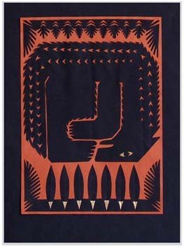
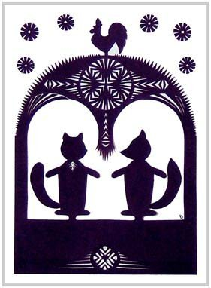
Сказочные и мифологические мотивы: Ваўкалак – волчий оборотень, сказка про кота, петуха и лису

Slide 13
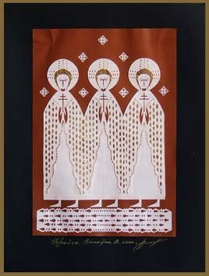
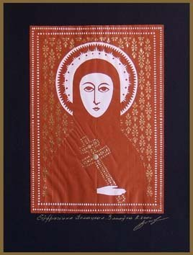
Религиозные сюжеты: Троица и Св.Ефрасинья Полоцкая

Slide 14
Спасибо за внимание!

